Slide 1
Муниципальное бюджетное дошкольное образовательное учреждение Курагинский детский сад №1 «Красная шапочка» комбинированного вида
Методическая районная площадка
«КомпАсс»
Тема: «Повышение профессиональной компетентности педагогов
по взаимодействию и
сотрудничеству с семьей»
Выполнила:
воспитатель МБДОУ № 1
Обирина Л.П.
mbdou1@yandex.ru 8(39136)2-35-31

Slide 2
1 этап методического сопровождения педагогов в процессе взаимодействия с семьями воспитанников
Цель: повышение компетентности педагогов ДОУ в процессе взаимодействия с семьями воспитанников.
Задачи:
1. Разработать программу методического сопровождения педагогов по эффективному взаимодействию дошкольного учреждения с семьями воспитанников.
2. Реализовать мероприятия программы.
3. Познакомить педагогов района с итогами реализации программы первого этапа.
Участники:
1. Педагогические работники: воспитатели и специалисты МБДОУ Курагинский детский сад №1 «Красная шапочка» и детских садов Курагинского района;
2. Семьи воспитанников детских садов.

Slide 3
Подготовительная часть
Практическая
часть
Разработка программы методического сопровождения педагогов, способствующего эффективному взаимодействию ДОУ с семьями воспитанников.
Аналитическая часть
Организация процесса повышения профессиональной компетентности педагогов ДОУ.
Ведение бортового журнала
Анкетирование
Сбор и анализ статистических данных
Подведение итогов этапов реализации

Slide 4
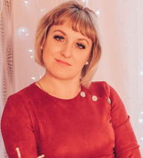
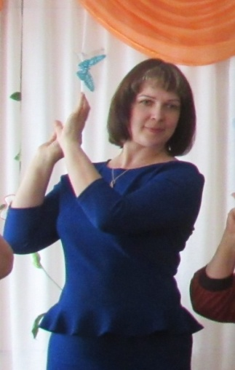
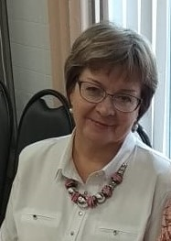
Подготовительная часть
Разработка положения методической площадки
Заместитель заведующего по
воспитательно-образовательной работе Солоницына С.В.
Проект:
Бармашова Т.И.
Творческая группа:
Воспитатель:
Емельская Н.Ю.
Воспитатель:
Обирина Л.П.
Педагог-психолог:
Шарюкова А.М.
Учитель-логопед:
Решетникова Л.С.
Воспитатель:
Бармашова Т.И.

Slide 5
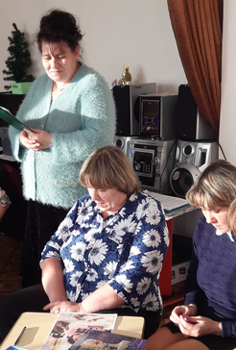
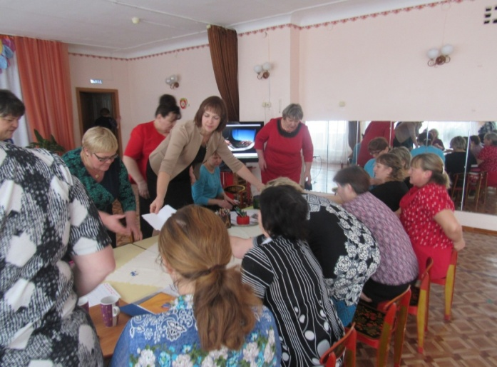
Практическая часть
Школа Успешного Педагога
(ШУП)
Курс для воспитателей и специалистов
Тема:
«Формирование у педагогов осознанного отношения к организации общения с семьей».
Педагог-психолог:
Шарюкова А.М.

Slide 6
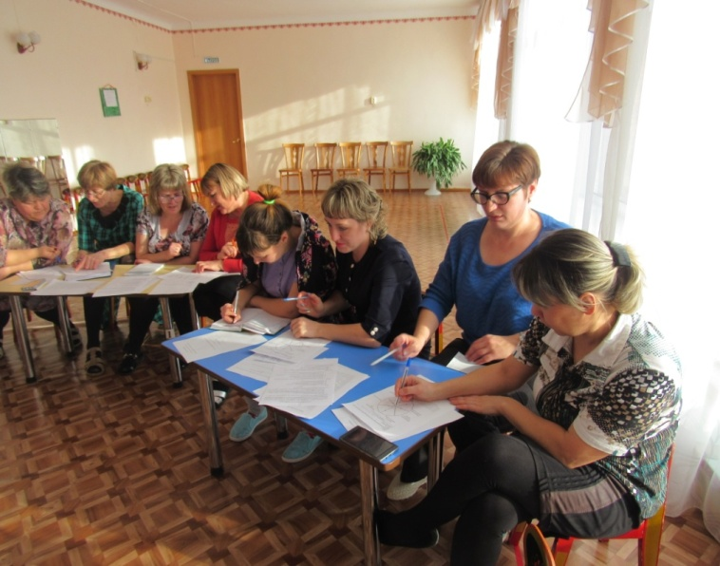
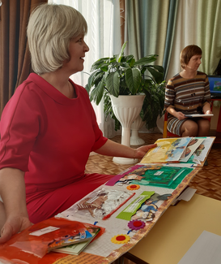
Тема:
Особенности развития детей раннего и
младшего дошкольного возраста.
Организация работы в группах для детей с
ТНР, с ОНР.
Работа с детьми с ЗПР в детском саду
Организация сопровождения ребёнка с ОВЗ в ДОУ в соответствие рекомендаций ФГОС
Учитель-логопед Решетникова Л.С.

Slide 7
Круглые столы
Занятие I. 25.09.2019 г.
Тема: «ФГОС. Проблема защиты прав детей в семье, причины нарушений прав ребенка и с характером данных нарушений. Формы общения педагога с родителями в дошкольном образовательном учреждении».
Методические рекомендации:
Работа с родителями в условиях введения федерального государственного образовательного стандарта дошкольного
Образования Заместитель заведующего по воспитательно-образовательной работе: Солоницына С.В.
Консультация для педагогов
Тема: Формы общения педагога с родителями в ДОУ. Воспитатель: Бармашова Т.И.,
Презентация:
Проблемы защиты прав детей в семье.
Деятельность ДОУ по профилактике и реабилитации семей и детей «группы риска».
Учитель-логопед: Решетникова Л.С.

Slide 8
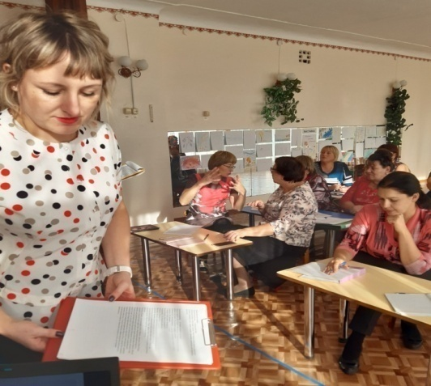
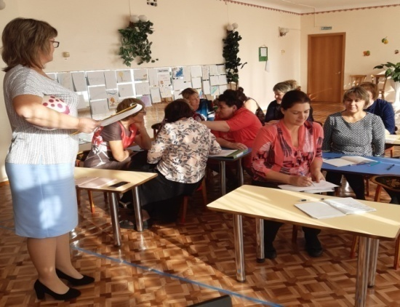
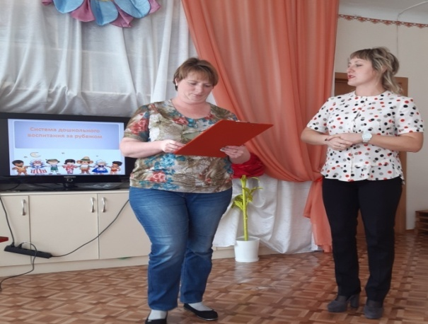
Занятие II. 30.10.2019 г
Тема: «Современные концепции и перспективы совместной деятельности детского сада и семьи в России и за рубежом».
Презентация Лекция
Тема:
«Система дошкольного воспитания за рубежом»
Воспитатель: Емельская Н.Ю.
Лекция
Тема:
«Система воспитания в России»
Учитель-логопед: Афонина О.И.
Памятка
Как воспитать ребёнка по системе селф мейд?
Воспитатель: Печенкина Т.И.

Slide 9
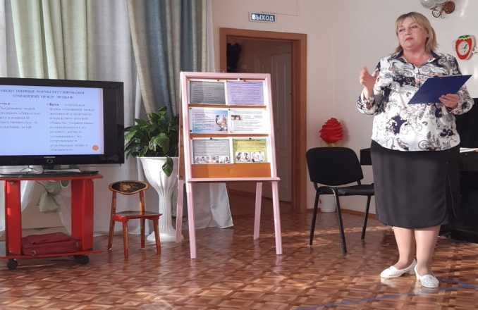
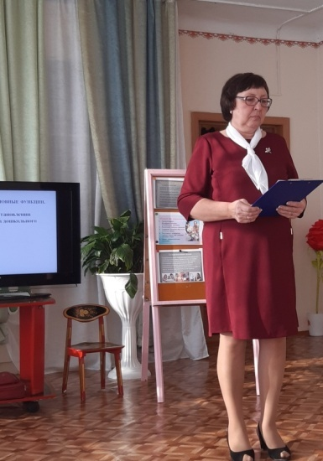
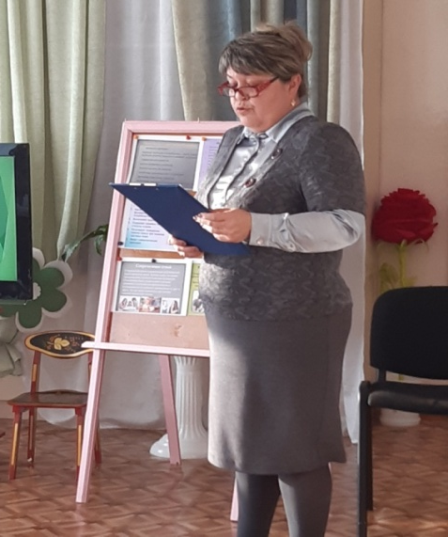
Занятие III. 27.11.2019 г.
Тема: «Специфика и значение семьи в развитии личности дошкольника».
Презентация
Семья, ее основные функции. Роль семьи в становлении личности ребенка дошкольного возраста. Воспитатель: Долматова О.И.
Презентация
Типология семьи. Стиль семейного воспитания. Воспитатель: Обирина Л.П.
Презентация Трудности при воспитании в семье. Воспитатель: Фильченко С.В.
Практическая часть Тест

Slide 10
Практикум общения педагогов с родителями: открытые мероприятия.
Родительское собрание
в младшей группе «Бабочки».
Тема собрания:
«Как мы знаем своего ребёнка»
Цель: повышение педагогической культуры родителей в вопросе воспитания детей.

Slide 11
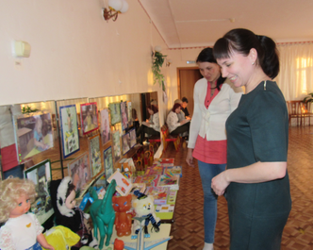
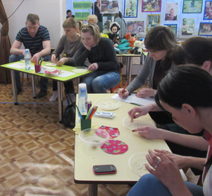
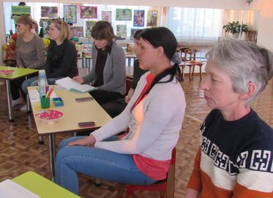
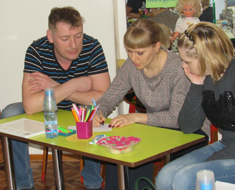
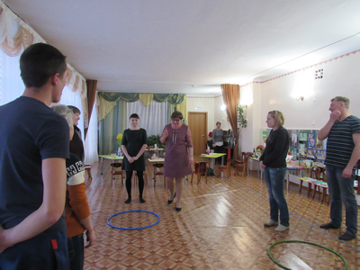
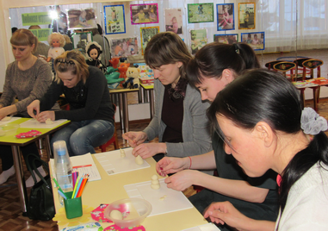
Мастер- класс для родителей
Вторая младшая группа «Солнышко»
Тема: «Игра с ребенком» Цель: знакомство родителей с игрой детей, как о ведущем виде деятельности в дошкольном возрасте.

Slide 12
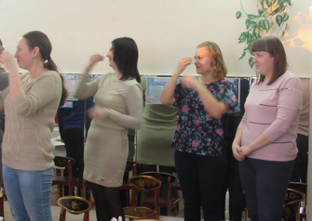
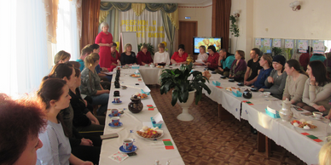
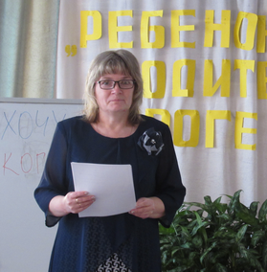
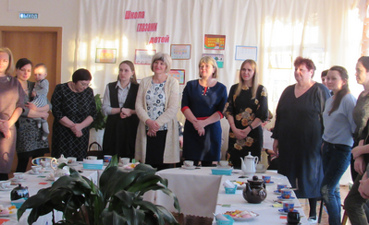
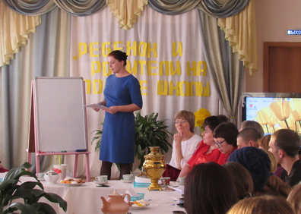
Семейный клуб «Семь+Я»
«Готовность ребёнка к школе»
Родительское собрание (круглый стол)
в подготовительной к школе
группе «Ромашки», «Лесовички»
Тема: «Ребёнок и родители на пороге школы».

Slide 13
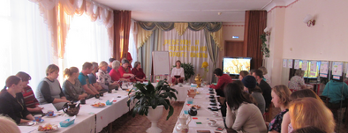
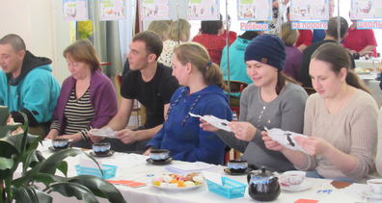
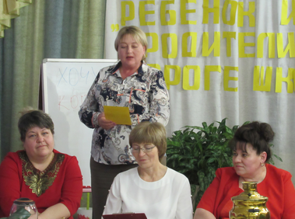
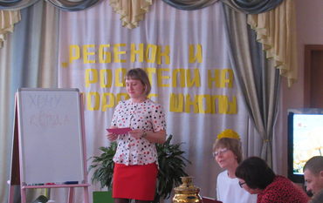
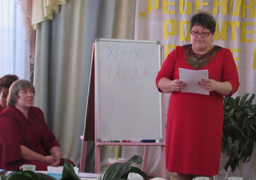
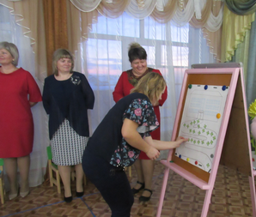
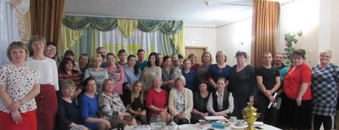

Slide 14
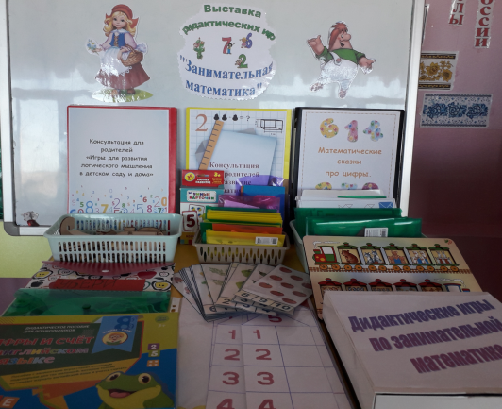
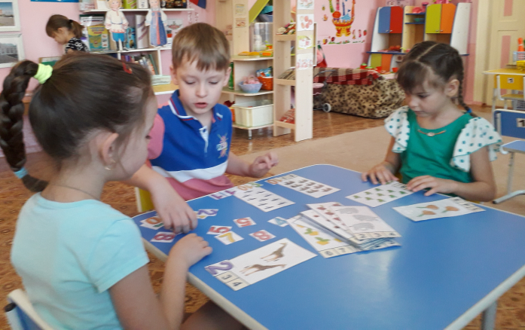
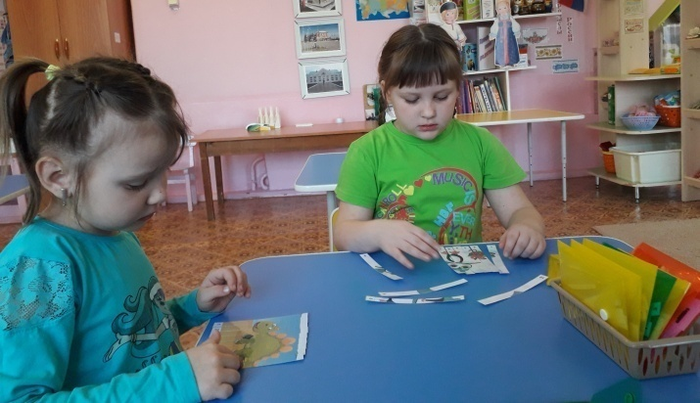
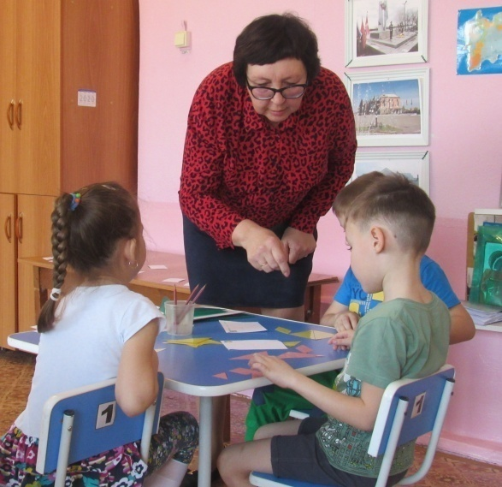
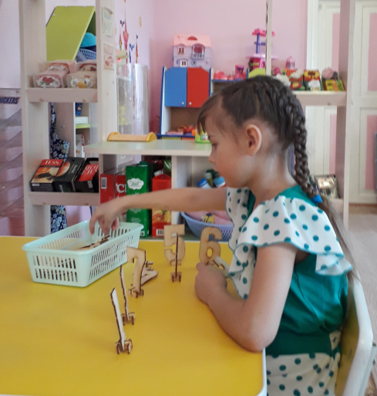
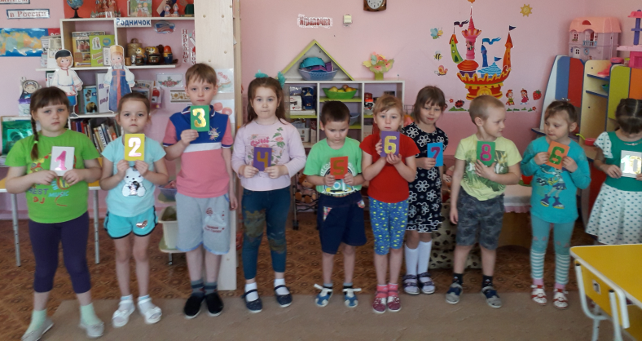
Познавательный проект
«Занимательная математика»
старшая группа «Капельки»
Цель проекта: формирование элементарных математических представлений у детей старшего дошкольного возраста через занимательный материал в организованной и самостоятельной деятельности детей.

Slide 15
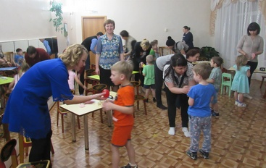
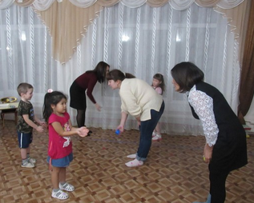
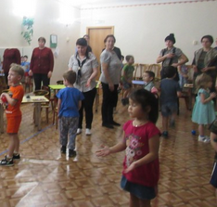
Родительское собрание
в средней группе «Радуга»
Тема: «Игра, как важнейшее средство воспитательно- образовательной работы с детьми в саду и дома»
Цель: повышение компетентности родителей в вопросах воспитательно-образовательной работы.

Slide 16
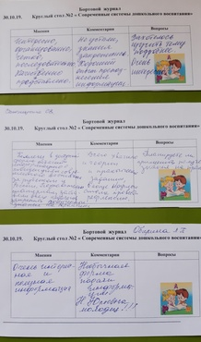
Бортовой журнал:
Мнение. «Интересно, четко организованно, последовательно, качественно»
«На семинаре много полезной информации»
Коментарии. «Хороший опыт преподнесения информации»
«Со стороны стало видно, что появляется интерес»
Вопросы. «Планируете ли вы применять полученные знания на практике?»
Отзывы родителей:

Slide 17
Продолжение следует…

